Slide 1
CEPC探测器磁体结构尺寸
Ning Feipeng

Slide 2
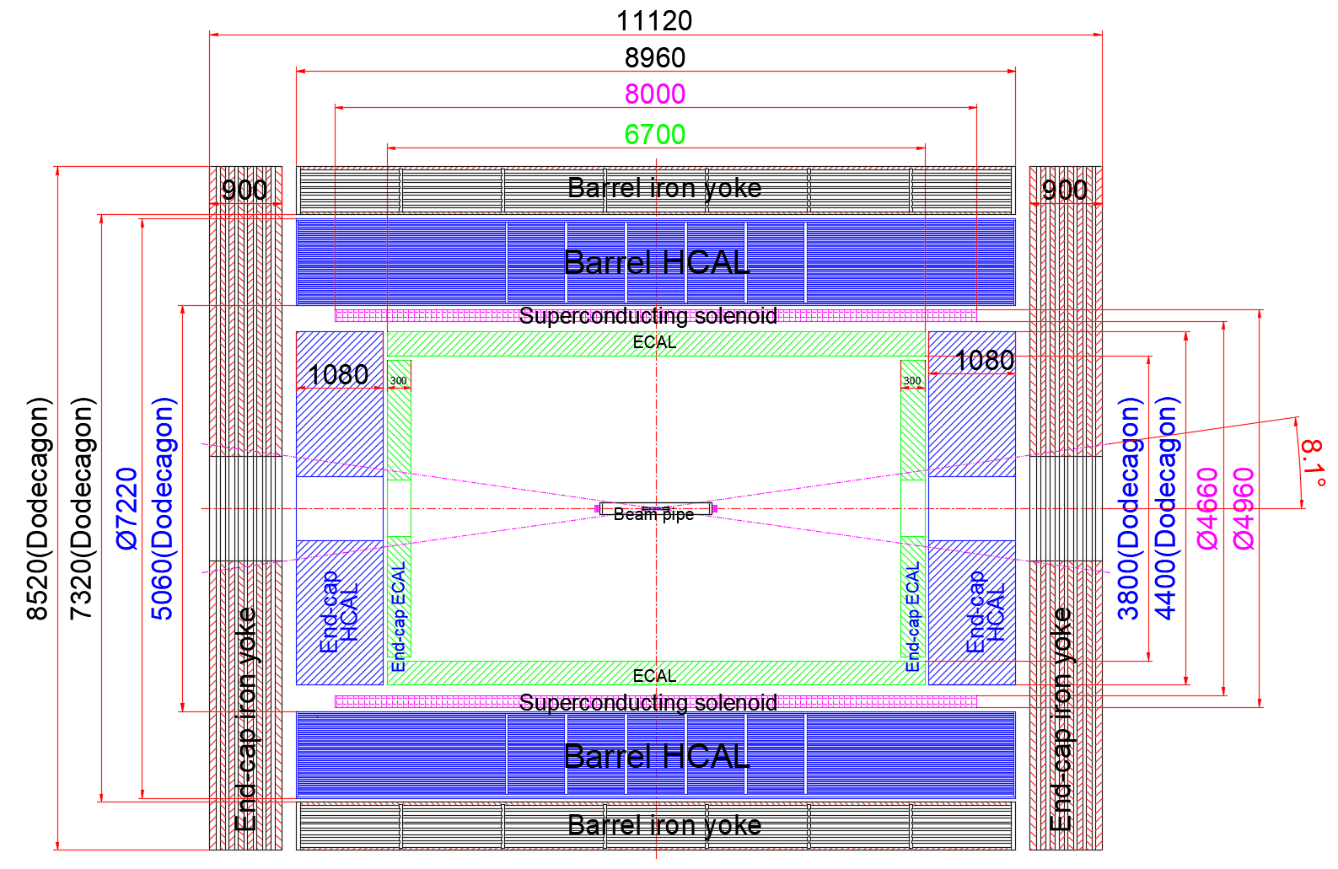
4th探测器布局图
超导探测器磁体边界：
参数 | 数值（mm）
内径 | 4660
外径 | 4960
长度 | 8000(可以变动)

Slide 3
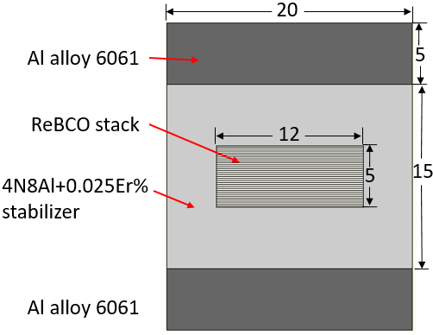
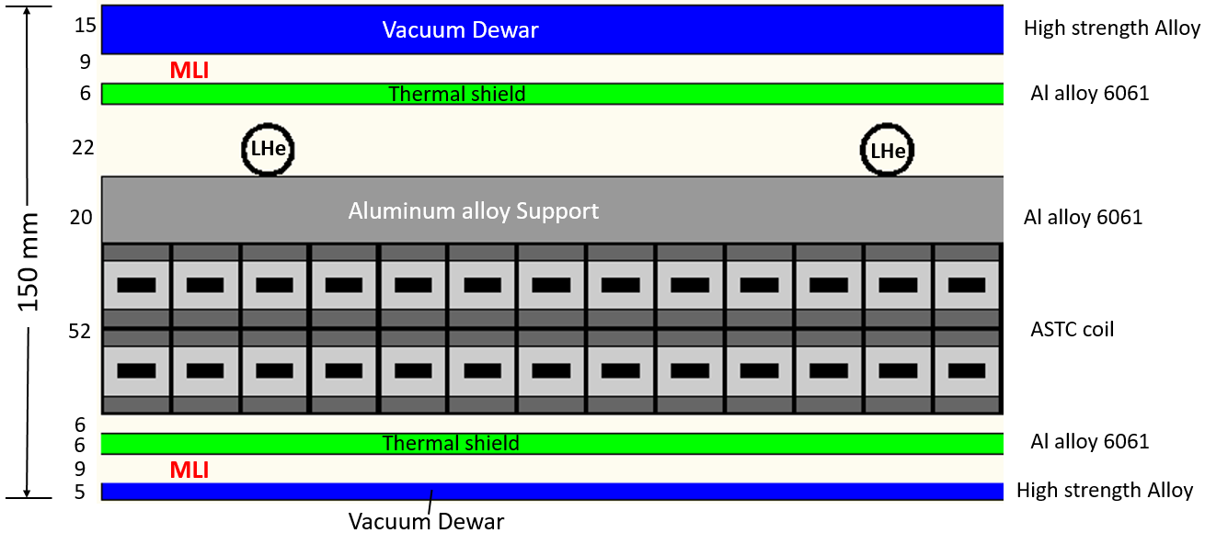
第一版参数
Magnetic field | 3 T | Current | 28500 A
Coil inner radius | 2356 mm | Inductance | 1.27 H
Coil length | 7350 mm | Layers | 2
Turns per layer | 350 | Cold mass (Cable + support) | 23 ton
Insulation thickness | 0.5mm | HTS cable length | 10.7 km
Total weight | 48 ton | ASTC weight | 16.6 ton

Slide 4

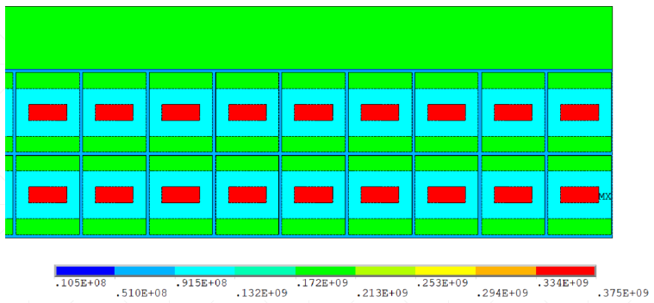
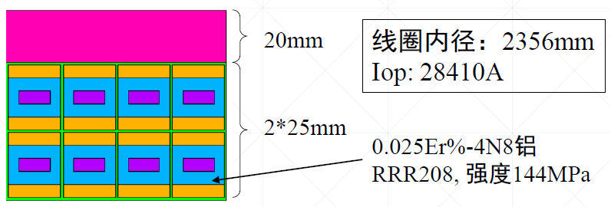
HTS detector magnet
Maximum Von mise on the coil
 | Max Von Mises (MPa)
ReBCO tape | 375
Pure Al | 114
Al-alloy in cable | 182
Al-alloy support | 176

Slide 5
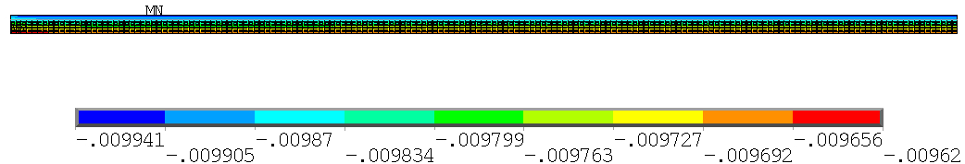
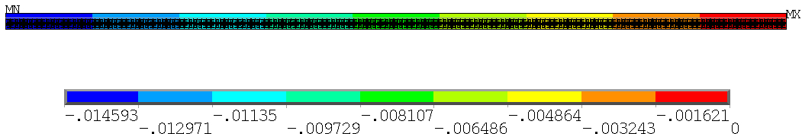
Mechanical structure
cooling：
轴对称模型，1/2线圈
Cooling to 4.2k, radial deformation
Cooling to 4.2k, axial deformation

Slide 6
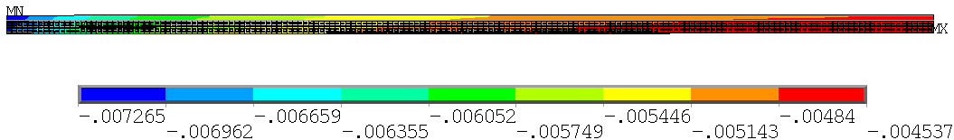
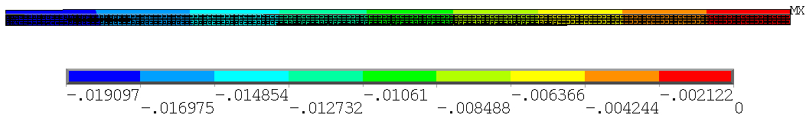
Mechanical structure
excitation：
轴对称模型，1/2线圈
Cooling to 4.2k, excitation, radial deformation
Cooling to 4.2k, excitation, axial deformation

Slide 7
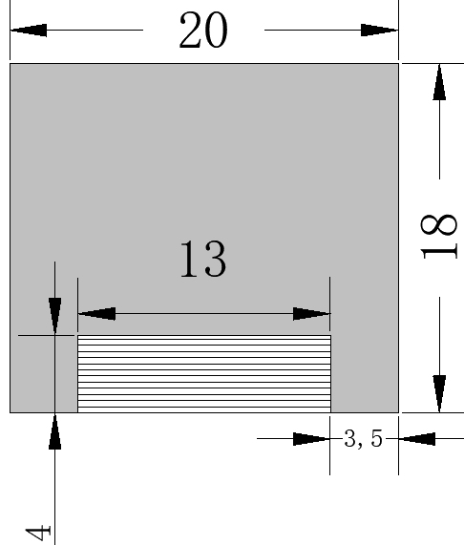

第二版参数 CEPC 镶嵌式电缆初步设计
电缆尺寸20*18mm²，支撑筒厚度20mm，绝缘厚度1mm
Property | Value | unit
Conductor
Conductor height | 18 | mm
Conductor width | 20 | mm
Superconductor | 12mm width, 0.08mm thickness
Ic@20K, 5T | 660 (1000A prospective) | A
Turn-to-to insulation thickness | 0.5 | mm
Ground-layer insulation | 0.5 | mm
Coil
Inner radius | 4.66 | m
Length | 8 | m
Number of turns * layers | 350*2
Support cylinder thickness | 20 | mm
Central field | 3 | T
Conductor Weight | 14 | ton
Support weight | 6.3 | ton
Total weight |  | t
20

Slide 8
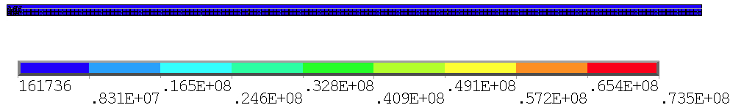
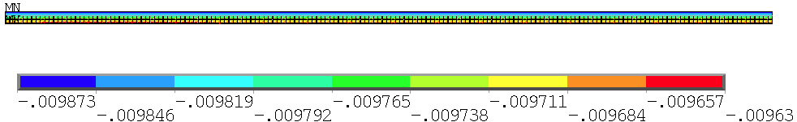
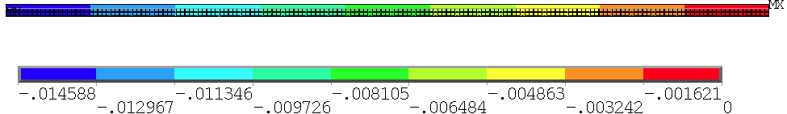
CEPC 镶嵌式电缆初步设计
冷却到5K后，应力分布和形变
轴对称模型，1/2线圈
最大等效应力Von mises
73MPa
径向形变：
轴向形变：

Slide 9
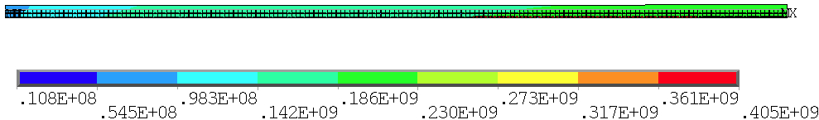
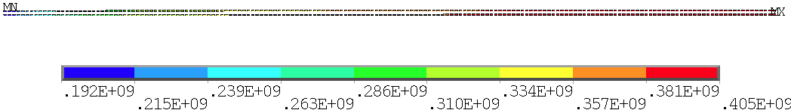
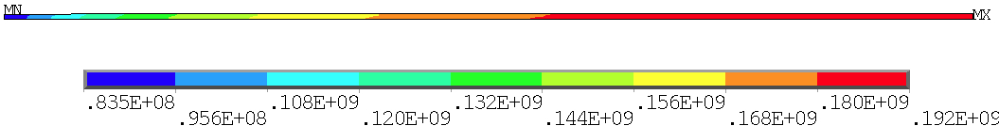
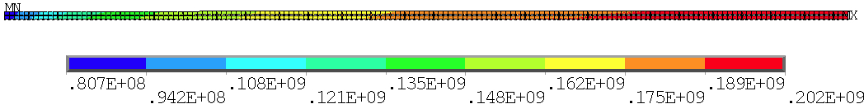
CEPC 镶嵌式电缆初步设计
冷却到5K、励磁后应力分布
最大等效应力Von mises
轴对称模型，1/2线圈

Slide 10
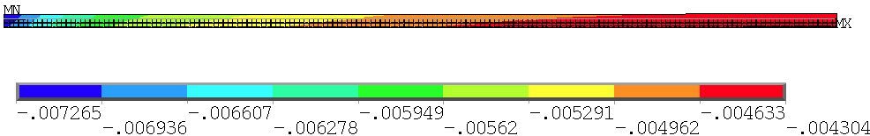
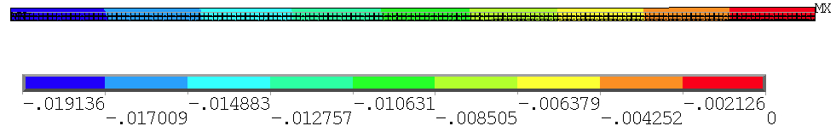
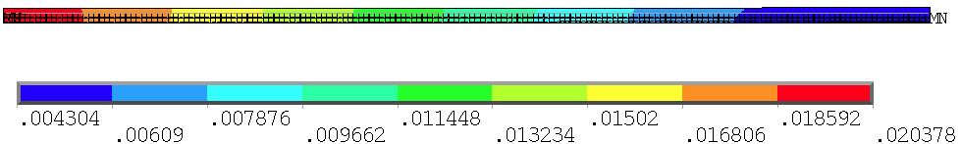
CEPC 镶嵌式电缆初步设计
冷却到5K、励磁后形变
轴对称模型，1/2线圈
径向形变：
轴向形变：
总形变：

Slide 11
CEPC 镶嵌式电缆初步设计
最大等效应力值：
最大变形量：
 | Cool to 4.2K (MPa) | Energized (MPa)
ReBCO tape | 29 | 405
5083 Al-alloy stabilizer | 73 | 202
5083 Al-alloy support | 4.4 | 192
 | Cool to 4.2K (mm) | Energized (mm)
径向方向 | 9.87 | 7.26
轴向方向 | 14.6 | 19.1
总形变量 | 17.6 | 20.4
20
38

Slide 12
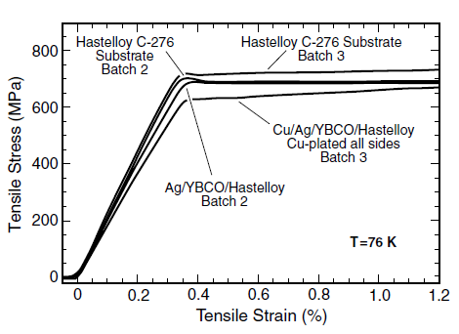
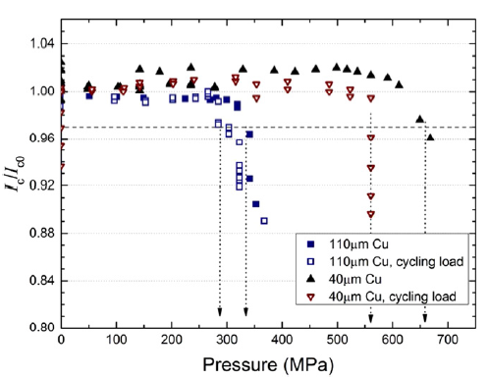
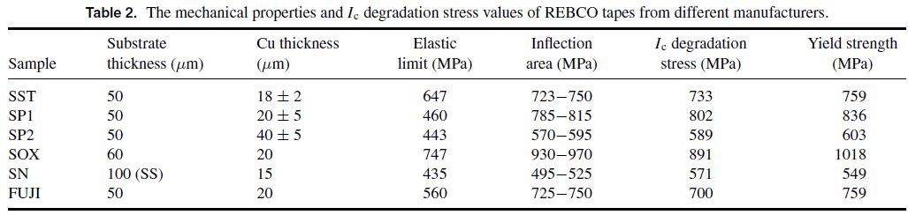
REBCO带材的机械强度
C.C. Clickner et al. / Cryogenics 46 (2006) 432–438
压应力：
Supercond. Sci. Technol. 28 (2015) 055006 (17pp)
Z Zhang et al，Novel two-step procedure for measuring Ic vs. tensile stress of commercial REBCO tapeSupercond. Sci. Technol. 36 (2023) 115006

Slide 13
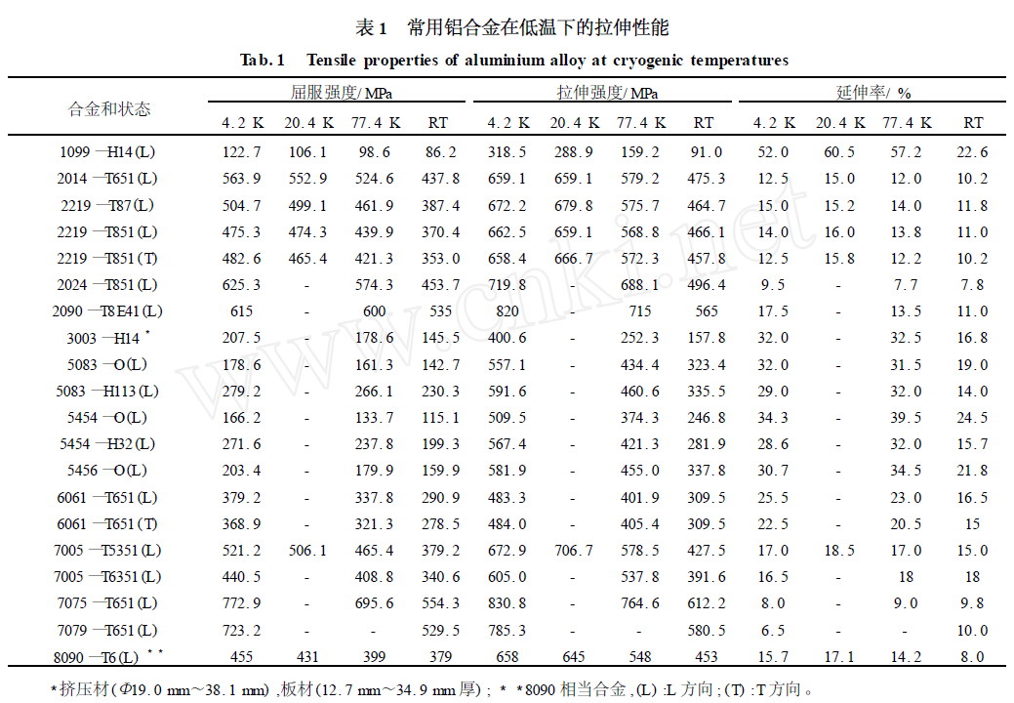
铝合金的机械强度
宇航材料工艺 2000年 第4期，铝合金在低温下的力学性能
所有的铝合金的拉伸强度和屈服强度都随温度的降低而上升,并且拉伸强度增加比较明显，在20K以下增加停止，并且某些合金略有下降。大部分合金在20K 以上的延伸率随温度降低而增加,在20K～77K附近达到最大值,在4.2K左右下降7075—T651(L) 高强铝合金随温度降低,延伸率也降低。
The yield-strength of aluminium-5083 at cryogenic temperatures is 400MPa [J. E. Campbell, E. A. Eldridge, and J. K. Thompson, Handbook on Materials for Superconducting Machinery. Columbus, OH, USA: Battelle Columbus Labs., 1974. [Online]. Available: https://www.osti.gov/biblio/4223115]

Slide 14
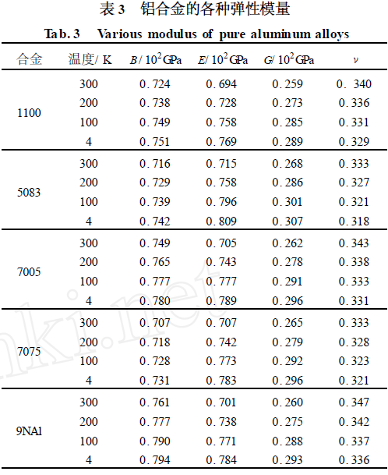
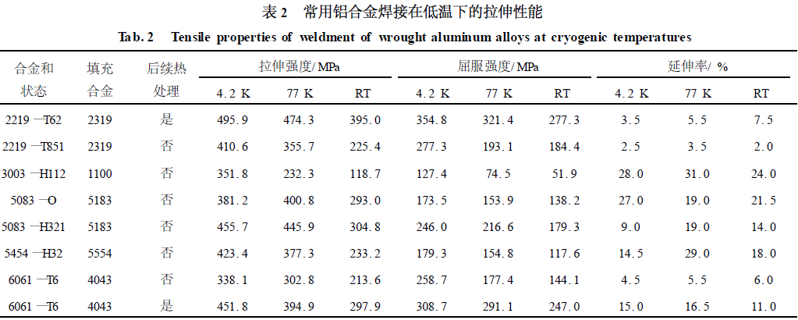
铝合金的机械强度
宇航材料工艺 2000年 第4期，铝合金在低温下的力学性能
杨氏模量( E) 、刚性率( G) 、体积弹性模量( B ) 和泊松比(ν)
铝合金的泊松比在室温和低温大致相同为0. 33
几种典型铝合金的焊接材料在低温下的拉伸性能如表所示。所有的铝合金焊接材料随温度降低抗拉强度和屈服强度均增大,但和同种母材相比增加幅度较小,延伸率和母材相比普遍降低。

Slide 15
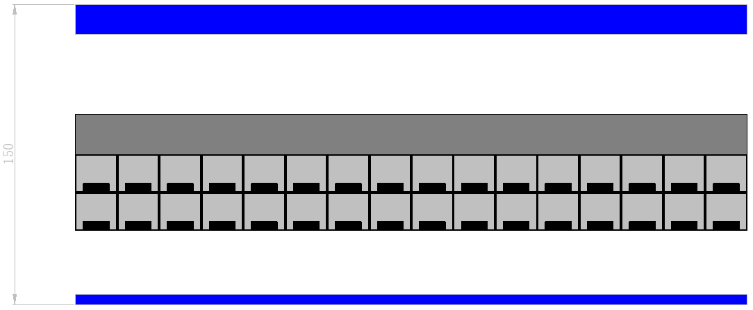
冷却结构设计
高温超导电缆
去除冷屏可不可行？
无冷屏后线圈温度多少？
增加多少漏热？导致增加多少运行成本？
有无其他问题？如300K杜瓦积冷凝水
15
吊挂系统
47
LHe
MLI或者气溶胶
20
support
38
25
MLI或者气溶胶
5

